Slide 1
















មេរៀនរំឭកទី៦ ព្យញ្ជនៈ ជ ឈ ញ ផ្សំស្រៈ
@reallygreatsite

Slide 2
ងងុះ
ឃុំគគីរ
អាហារ
ឡេះឡោះ
អំបោះ

Slide 3

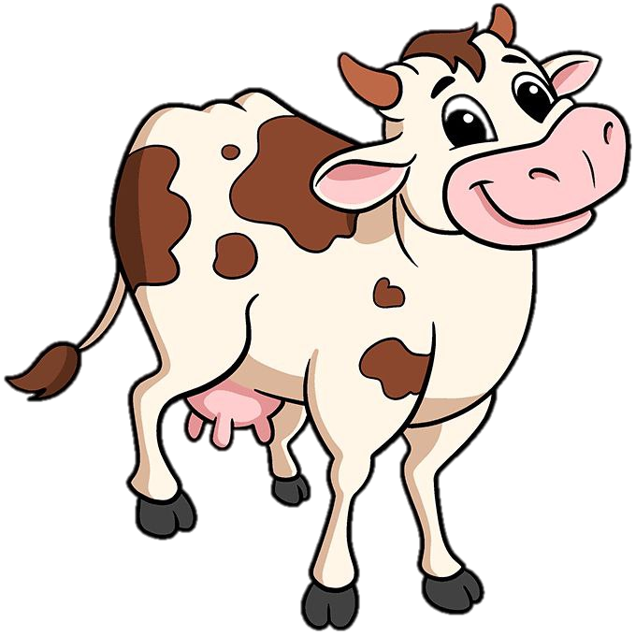

ជ
ឈ
ញ

Slide 4
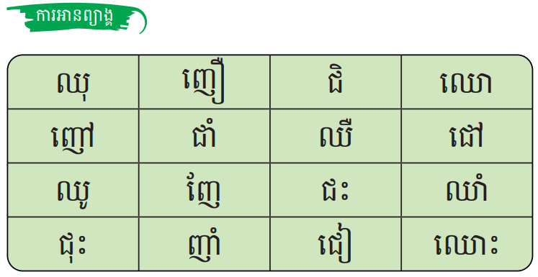

Slide 5
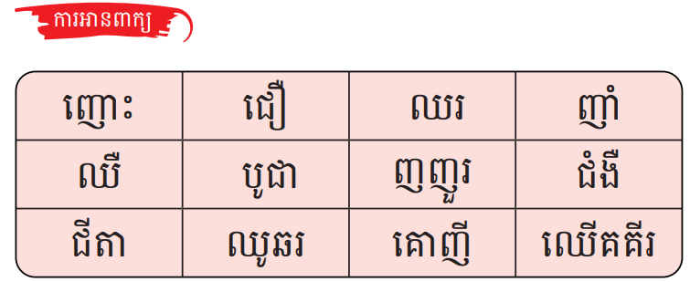

Slide 6
តាតៃដាំជីជាជួរ។
តាតៃ/ដាំ/ជី/ជា/ជួរ។

Slide 7
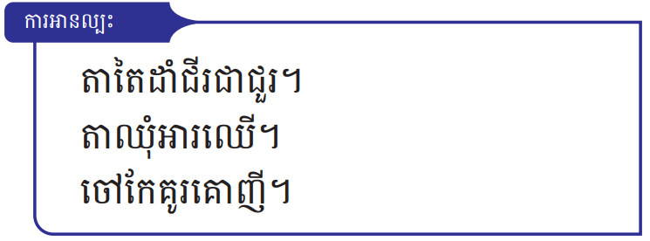

Slide 8
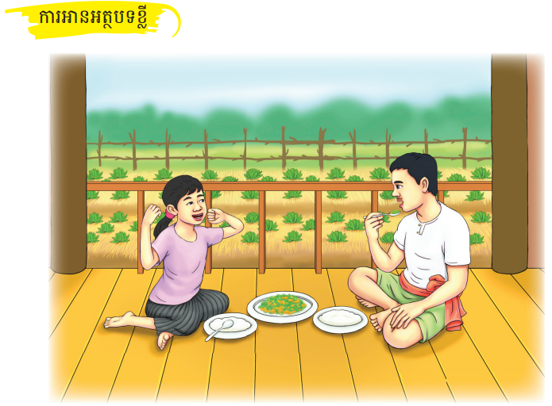

Slide 9
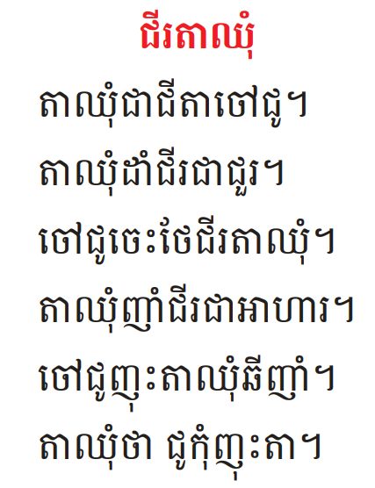

Slide 10

ការសរសេរ
ជំងឺ
ជជុះ
ញញួរ
ឈូឆរ
ជីតា
ឈរជាជួរ

Slide 11
សូមអរគុណ
@reallygreatsite

